Slide 1
RESPECT Araştırma Sunumu
Etkileyici Yayıncıların Tüketici Üzerindeki Algısı ve Etkisi
Tarih:10.04.2021

Slide 2
Amaç
Türkiye halk geneli nezdinde dijital yaşamla birlikte değişen iletişim araçlarındaki eğilimi anlamak, sosyal medya ünlülerine (fenomen, influencer gibi) yönelik ilişki ve etki gücünü ölçmektir.

Slide 3
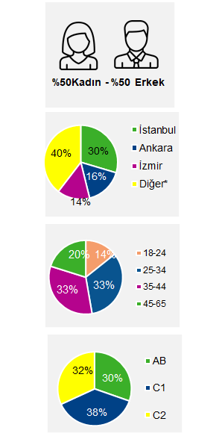
Araştırma Tasarımı
Metodoloji
Kantitatif çalışma
CAWI (Bilgisayar Destekli Web Görüşmesi)
Ortalama görüşme süresi 10 dk
Hedef Kitle
18-65 yaş
Kadın –Erkek
A-B-C1-C2 SES
Çoğrafi Kapsam
İstanbul
Ankara
İzmir
Diğer iller;
Bursa
Samsun
Trabzon
Gaziantep
Adana
Antalya
Tekirdağ
Kocaeli
Diyarbakır
Malatya
Erzurum
Konya
Kayseri
Saha Çalışması
17 Şubat -27 Şubat 2021
Hedeflenen ve Gerçekleşen Örneklem Sayısı
Hedeflenen:800 Gerçekleşen:804
Gerçekleşme oranı: %100

Slide 4
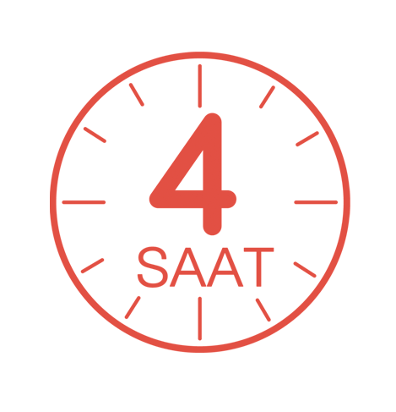
Sosyal Medya Hesapları ve Davranışlar
2017 senesinde FB 91%, Instagram 76%,
Youtube 71%
3.6
Markalarla İlgili Olumsuz Paylaşımda Bulunma Oranı
Baz: 804 (tüm görüşülenler)

Slide 5
Sosyal Linç Değerlendirmesi
Sosyal lince uğrayan bir marka gördünüz mü?
Sosyal linçlerin büyümesinde, fenomen, youtuber etkisi var mı?
Baz: 804
18-24 yaş; 46%
35 yaş ve üzeri; %24
18-34 yaş; 65%
35 yaş ve üzeri; %44
Baz: 243
5

Slide 6
Sosyal linçlerin oluşmasında en etkili sosyal mecralar/ yayıncılar
Baz: 243 (Sosyal Linç yaşayan marka gördüm diyenler)

Slide 7
Sosyal Linçlerin Doğruluğunu Teyit İçin Kullanılan Platformlar
8 milyon insan
Baz: 243 (Sosyal Linç yaşayan marka gördüm diyenler)

Slide 8
Sosyal Medyada Takip Edilen Kişiler ve Güven Düzeyi
Bu analizi takip edenlerin güven düzeyine göre de analiz edelim
Baz: 804 (Tüm görüşülenler)
T2B: 4-Güveniyorum ve 5-Çok güveniyorum diyenlerin toplam yüzdesini ifade eder.
R6 - Aşağıda yer alan kişileri takip ediyor musunuz?
R7 - Influencer, fenomen, sanatçılar, youtuberların markalarla ilgili yaptıkları tanıtımlara, reklamlara, paylaşımlara ne derece güvendiğinizi 1-Hiç güvenmiyorum ve 5-Son derece güveniyorum ölçeğini kullanarak işaretler misiniz?

Slide 9
Sosyal Medyada Takip Edilen Kişiler (%)
TOPLAM | Erkek | Kadın | 18-24 yaş | 25-34 yaş | 35-44 yaş | 45-65 yaş
Baz: 804 (Tüm görüşülenler)

Slide 10
Satın Alma Öncesi Davranışlar
Fenomen, youtuber etkileme oranları;
18-24 yaş arası için ;29%
25-34 yaş arası; 22%
35-44 yaş arası; 14%
45 yaş üzeri için ; 10%
Kadınlar; 17%
Erkekler; 19%
Baz: 804 (Mart 2021 Tüm Görüşülenler)

Slide 11
Sosyal Medya Ünlülerinin Satın Alma Davranışı Üzerindeki Etkisi
2 kişiden birine satın alma eğilimi oluşturuyorlar
Önerilerine güvenirim ve satın alırım | İlgimi çeken bir ürünse daha fazla araştırma yaptıktan sonra satın alıp almamaya karar veririm | Önerilerine güvenmem ve satın almam | Bilmiyorum | Takip etmiyorum
Baz: 804 (Tüm görüşülenler)

Slide 12
Sosyal Medya Ünlülerinin Önerdiği Ürünü Satın Alma Davranışı
Fenomen, youtuber ya da influencer’ın önermesiyle ürün satın alma davranışı
EVET SATIN ALDIM;
18-24 yaş arası için ;43%
25-34 yaş arası; 32%
35-44 yaş arası; 22%
45 yaş üzeri için ; 16%
Kadınlar; 34%
Erkekler; 20%
Baz: 804 (Mart 2021 Tüm Görüşülenler)
12

Slide 13
Influencer Yönetiminde Markaların Dikkat Etmesi Gerekenler

Slide 14
Influencer Yönetiminde
Markaların Dikkat Etmesi Gerekenler

Slide 15
Influencer dünyasında etkili 4 değişik paydaş ile önümüzdeki dönemde influencerlar iş birliklerinde dikkat edilecek konular ve influencerlarda aranacak özellikler, derinlemesine birebir online görüşme gerçekleştirilerek değerlendirilmiştir.
Arman Acar – Influencer Ajans Kurucu-Yönetici
Şeyda Erdoğan - Influencer
Aydan Üstkanat – Influencer&Kanaat Önderi
Ergun Gümrah – Geçmiş Dönem İDA Başkanı & GoodWorks İletişim Danışmanlığı Ajans Başkanı

Slide 16
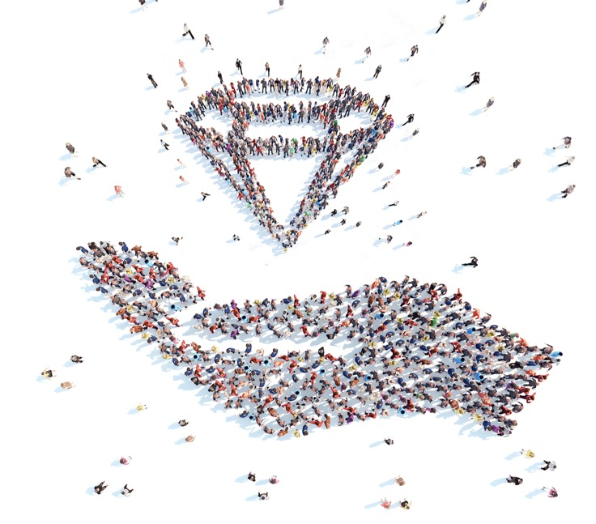
Influencer ve Fenomen Farklı Tanımlar…
INFLUENCER
“Pazar Büyüklüğü 13MilyarUSD”
Fenomen / Tek olan
Influencer / Etkileyici Yayıncılar
Kanaat Önderleri / Üstad&Usta
HEDEF KİTLELER

Slide 17
Güvenilir olma
Yasalara Uyma, finansal yönetim performansı
Uzmanlık alanının/ kanalının ürün/ markaya uygun olması (Bilgi ve donanım)
Influencer Seçimini Etkileyecek Özellikler
Kendine yatırım yapması, Eğitim
Markayı deneyimleme/ Kullanmaya başlama
Takipçi sayısı
Başarılı İçerik Üretme/ Yaratıcılık
Mesleğine Yatırım Yapması (Ekip, Ekipmanlar vb)

Slide 18
Markaların Influencer İş Birliklerinde Dikkat Etmeleri Gerekenler
Marka-Influencer konumlandırma analizi yapmak
Profesyonellik
Takipçi sayısı
Bütçeyi Doğru kullanmak
Hedef kitle analizi
Risk/ Kontrol Birimleri Oluşturmak
Influencerın markanın kimliğine, hedef kitlesine uygun olup olmadığının incelenmesi
Profesyonel Influencer ajansları ile çalışmak
Niteliği ve hedefleri merkeze alarak takipçi sayısını önemsemek
Influencerların hedef kitle analizinin Doğru yapılması ve marka hedef kitlesi ile eşleştirilmesi
Markanın iş birliği gerçekleştireceği influencerın markanın risk analizinden geçmesi. Risk analizi için kontrol şartlarının netleşmiş olması
Bütçeyi bitirmek için influencer konumlanması ve medya planı yapmadan influencer iş birlikleri gerçekleştirmek

Slide 19
Teşekkürler
ZENNA Kurumsal Marka Yönetim Araştırmaları ve Danışmanlığı
www.zennadanismanlik.com
ZENNA_TR
Zenna Danışmanlık
Zenna Danışmanlık

